Slide 1


Про роботу Архівного відділу міської ради у 2022 році загальна площа архіву
- 514,3 м2 площа архівосховищ відділу
- 371,4 м2.
- протяжність стелажного покриття
- 2052,4пог. м.

Slide 2
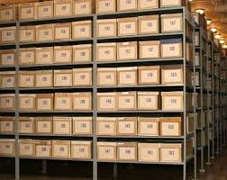
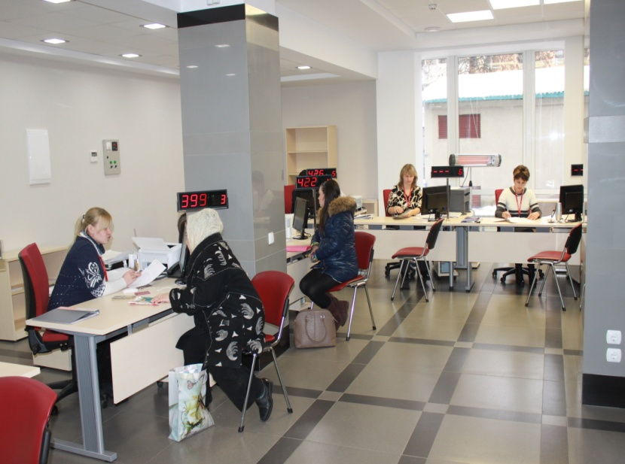
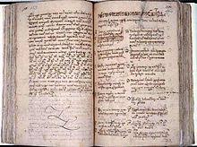
Основні напрямки діяльності відділу
1.Забезпечення наповнення НАФ документами, що мають місцеве, історичне та наукове значення, їх реєстрація, облік та використання.
1.Забезпечення наповнення НАФ документами, що мають місцеве, історичне та наукове значення, їх реєстрація, облік та використання.
2.Забезпечення умов зберігання документів НАФ, документів з особового складу ліквідованих суб’єктів господарювання, що діяли (були зареєстровані) на території міста.
.
3. Здійснення експертизи цінності документів, що утворилися в діяльності суб’єктів господарювання, що діють (діяли, були зареєстровані) на території міста.
4. Надання клієнтам міської ради якісних послуг в стислі терміни за мінімальними по складності процедурами.

Slide 3
Станом на 01.01.2023 року в архівному відділі зареєстровано 1375 фонди, що налічують:
 | 2018р. | 2019 р. | 2020 р. | 2021р. | Надійшло у 2022 р. | Передано до ДАВО у 2022р | Станом на 01.01.2023
Кількість фондів | 1185 | 1245 | 1274 | 1329 | 46 | - | 1375
Документів НАФ (справ) | 15105 | 17005 | 18053 | 16724 | 820 | - | 17544
Документів з особового складу (справ) | 61556 | 62941 | 63633 | 64944 | 326 | - | 65270
Документів тимчасового зберігання (справ, пакувань) | 1890 | 1394 | 1394 | 1394 | - | - | 1394
Всього одиниць зберігання | 78551 | 81340 | 83080 | 83062 | 1146 | - | 84208

Slide 4
Динаміка зростання кількості фондів і одиниць зберігання в Архівному відділі
– з 1375 фондів , що зберігаються – 1150 (84%) - фонди періоду Незалежності України, (утворилися з 1992р. та ліквідувалися станом на 01.01.2023року),
з них:
65 фондів списку №1 - джерел формування НАФ;
1085 фондів списку №3 - джерел комплектування архівного відділу.
До періоду незалежності - 225 фондів.

Slide 5
Результати роботи експертної комісії
Архівного відділу у 2022р.
Результати роботи експертної комісії
Архівного відділу у 2022р.
З питань роботи ЕК до Архівного відділу звернулося 83 суб'єкти господарювання, що на 91 менше, ніж у попередньому році.
Проведено 7 засідань експертної комісії, розглянуто та схвалено результати НТО документів 55 суб'єктів господарювання, що на 75 суб'єктів менше, ніж у попередньому році.
28 суб'єктів господарювання отримали консультації та роз'яснення з питання НТО документів. На 9 зменшилася кількість ліквідованих суб'єктів господарювання, які припинили діяльність і передали на зберігання до Архівного відділу документи в кількості 326 справ з кадрових питань (особового складу).
Документи постійного терміну зберігання прийнято в кількості 820 справ (ВМР – 2013 рік).

Slide 6
Стан науково-технічного опрацювання документів у виконавчих органах міської ради
(список №1 – джерел формування НАФ України) станом на 01.01.2023
 | Виконавчі органи | Здійснено НТО докум. за роки | Протокол ЕК Архівного відділу | Протокол ЕПК ДАВО
1 | Департамент земельних ресурсів | 2016-2020 | ЕК АВ №10 від 28.09.2021 | ЕПК ДАВО №15 від 27.10.2021
2 | Департамент комунального майна | 2018-2020 | ЕК АВ №10 від 28.09.2021 | ЕПК ДАВО №15 від 27.10.2021
3 | Департамент житлового господарства | 2016-2020 | ЕК АВ №8 від 30.07.2021 | ЕПК ДАВО №15 від 27.10.2021
4 | Департамент архітектури та містобудування | 2016-2020 | ЕК АВ №11 від 29.10.2021 | ЕПК ДАВО №18 від 22.12.2021
5 | Департамент енергетики, транспорту та зв'язку | 2013-2020 | ЕК АВ №13 від 03.12.2021 | ЕПК ДАВО №18 від 22.12.2021
6 | Департамент економіки і інвестицій | 2014-2019 | ЕК АВ №2 від 26.02.2021 | ЕПК ДАВО №5 від 26.03.2021
7 | Департамент комунального господарства та благоустрою | 2017-2019 | ЕК АВ №12 від 27.11.2020 | ЕПК ДАВО №2 від 25.02.2021
8 | Відділ ведення державного реєстру виборців м. Вінниці | 2016-2019 | ЕК АВ №8 від 03.07.2021 | ЕПК ДАВО №13 від 22.10.2021
9 | Департамент міського господарства | 2018-2019 | ЕК АВ №11 від 29.10.2021 | ЕПК ДАВО №18 від 22.12.2021
10 | Вінницька міська рада та її виконавчий комітет | 2018-2019 | ЕК АВ №1 від 28.01.2022 | ЕПК ДАВО №1 від 08.04.2022
11 | Департамент культури | 2014-2018 | ЕК АВ №8 від 04.08.2020 | ЕПК ДАВО №8 від 21.09.2020
12 | Департамент соціальної політики (утворено в 2015р.) | 2013-2018 | ЕК АВ №11 від 29.10.2021 | ЕПК ДАВО №18 від 22.12.2021
13 | Департамент адміністративних послуг | 2015-2017 | ЕК АВ №16 від 29.11.2018 | ЕПК ДАВО №11 від 21.06.2019
14 | Департамент правової політики та якості | 2015-2017 | ЕК АВ №8 від 04.09.2020 | ЕПК ДАВО №8 від 21.09.2020
15 | Департамент кадрової політики | 2016-2017 | ЕК АВ №6 від 28.05.2021 | ЕПК ДАВО №11 від 30.06.2021
16 | Департамент інформаційних технологій | 2015-2017 | ЕК АВ №4 від 13.03.2020 | ЕПК ДАВО № 5 від 11.06.2020
17 | Департамент капітального будівництва | 2014-2017 | ЕК АВ №4 від 27.04.2021 | ЕПК ДАВО №11 від 30.06.2021
18 | Відділ молодіжної політики | 2014-2017 | ЕК АВ №5 від 30.05.2020 | ЕПК ДАВО №8 від 21.09.2020
19 | Комітет по фізичній культурі та спорту | 2013-2017 | ЕК АВ №5 від 19.04.2019 | ЕПК ДАВО №13 від 30.08.2019
20 | Відділ по розвитку ОСББ (утворено у 2016р.) | 2016-2017 | ЕК АВ №8 від 04.09.2020 | ЕПК ДАВО №8 від 21.09.2020
21 | Департамент фінансів | 2011-2017 | ЕК АВ №13 від 03.12.2021 | ЕПК ДАВО №18 від 22.12.2021
22 | Департамент охорони здоров’я | 2017 | ЕК АВ №11 від 30.10.2020 | ЕПК ДАВО №13 від 27.11.2020
23 | Служба у справах дітей | 2015-2017 | ЕК АВ №2 від 25.02.2022 | ЕПК ДАВО №3 від 17.06.2022
24 | Департамент освіти | 2013-2014 | ЕК АВ №10 від 28.09.2021 | ЕПК ДАВО №15 від 27.10.2021
25 | Департамент у справах ЗМІ та зв’язків з громадськістю | 2007-2012 | ЕК АВ №12 від 30.08.2018 | ЕПК ДАВО №11 від 21.09.2018
26 | Департамент архітектурно-будівельного контролю (утворено у 2016р.) | - | - | -
27 | Департамент маркетингу міста та туризму (утворено в 2019р.) | - | - | -
28 | Департамент комунальних ресурсів (в стадії ліквідації) | - | - | -

Slide 7
Стан науково-технічного опрацювання документів установ міста списку №1 – джерел формування НАФ
 | Установи та організації міста | Здійснено НТО докум. за роки | Погоджено ЕПК ДАВО
1 | КП «Комбінат комунальних підприємств Вінницької міської ради» | 2015-2019 | ЕПК ДАВО №15 від 27.10.2021
2 | Вінницький міський центр соціальних служб | 2017-2018 | ЕПК ДАВО №11 від 30.06.2021
3 | КЗ «Навчально-виховний комплекс: загальноосвітня школа І-ІІІ ступенів – гімназія №2 ВМР» | 2017-2018 | ЕПК ДАВО №2 від 25.02.2021
4 | КЗ «НВК: загальноосвітня школа І-ІІІ ступенів №13 ВМР» | 2011-2018 | ЕПК ДАВО №15 від 27.10.2021
5 | Управління державної казначейської служби України у м. Вінниці Вінницької області | 2017-2018 | ЕПК ДАВО №1 від 16.03.2020
6 | МКП «Архітектурно-будівельний сервіс» | 2017-2018 | ЕПК ДАВО №4 від 05.06.2020
7 | Вінницьке відділення Вінницької ОДПІ ГУ ДФС у Вінницькій області | 2016-2017 | ЕПК ДАВО №13 від 27.11.2020
8 | Управління пенсійного фонду України в м. Вінниці | 2017 | ЕПК ДАВО №13 від 30.08.2019
9 | МКП Інформаційно-телевізійне агентство «Віта» | 2015-2016 | На ЕПК ДАВО
10 | Вінницький міський палац дітей та юнацтва ім. Ліля Ратушної | 2017-2019 | ЕПК ДАВО №1 від 08.04.2022
11 | Вінницький транспортний коледж | 2011-2015 | ЕПК ДАВО №11 від 21.06.2019
12 | ТОВ «Редакція газети «Вінницька газета» | 2011-2012 | ЕК АВ ВМР №1 від 18.01.2019
13 | Вінницький медичний коледж ім. Д.К. Заболотного | 2007-2011 | ЕПК ДАВО №15 від 10.10.2019
14 | Міський палац мистецтв «Зоря» | 1996-2000 | ЕПК ДАВО №3 від 04.03.2019
15 | КЗ «Навчально-виховний комплекс: загальноосвітня школа І-ІІІ ступенів – гімназія №6 ВМР» (список №1 з 2018р.) | - | -
16 | КЗ «Вінницький фізико-математичний ліцей №17» (список №1 з 2018р.) | - | -
17 | КУ «Міський методичний кабінет» (список №1 з 2018р.) (ліквідація) КУ «Центр професійного розвитку педагогічних працівників ВМР» | - | -
18 | Вінницький міський центр зайнятості (утворено у 2018р.) | -

Slide 8
Запити громадян у 2022 році.
Кількість
звернень громадян
За термінами:
В 2022 році надійшло на 212 звернень більше, ніж у минулому році.
В термін до 15 діб виконано – 5803 (98%)
За результатами розгляду:
2021р. 2022р.
Позитивно – 4111 (72%) - 4654 (78,6%)
Роз'яснено – 1309 (23%) - 1017 (17,2%)
Відмовлено– 42 (0,7%) - 51 (0,8%)
За належн.– 96 (1,7%) - 88 (1,5%)
На розгляді – 152 (2,6%) - 112 (1,9%)
У 2022 році УПФ України у Вінницькій області надіслало 523 повідомлення на здійснення зустрічних перевірок довідок про заробітну плату, виданих громадянам Архівним відділом. За згодою громадян, здійснено 270 перевірок, про що укладено відповідні Акти.

Slide 9
Запити юридичних осіб у 2022 році
Всього в 2022 році надійшло 993 запити,
що на 63 більше, ніж у 2021 році.
Опрацьовано:
- в термін до 15 діб – 586 (59%);
- в термін до 30 діб – 407 (41%).
За результатами розгляду:
2021 р. 2022р.
Позитивно – 688 (74%) - 735 (74%)
Роз'яснено – 181(19,5%) - 187 (19%)
Відмовлено – 13 (1,4%) - 31 (3%)
За належн. – 48 (5,1%) - 40 (4%)
Загальна кількість звернень громадян та запитів юридичних осіб, опрацьованих у 2022 році складає – 6915 запитів, що на 275 більше, ніж у 2021 році. (у 2021 р.- 6640).

Slide 10
Переведення в електронний вигляд документів фонду №1 – «Вінницька міська рада та її виконавчий комітет» за 2008 - 2009р.
Фонд №1 – «Вінницька міська рада та її виконавчий комітет» 2008 – 2009 р.
Сканування документів здійснюється на книжковому сканеру тип 1 (ATIZ BookDrive Mark 2 Lite (Canon EOS750D) та тип 2 (CZUR M3000 Pro). В 2022 році скановано: 2008 – 2009 рік – 111 справ. Всього скановано – 111 справ, що містять 17788 аркуші формату А4.
Скановані документи розміщено на внутрішньому порталі міської ради та на сайті відділу.
Також в електронному вигляді розміщено наступні документи :
Електронний довідник «Довідковий апарат фондів». Всього 1375 фондів (у 2022 році поповнився на 46 фондів);
Архівні документи:
Вінницької міської ради та її виконавчого комітету за 1995-2006р., 2008 (частково 2009р.)
Замостянської районної ради та її виконавчого комітету за 1993-2010р.;
Староміської районної ради та її виконавчого комітету за 1995-2010р.;
Ленінської районної ради та її виконавчого комітету за 1994-2010р.;
-

Slide 11
Дякую за увагу!

